Slide 1
iShare yCare
I share with you,you care me.
Start!

Slide 2
iShare yCare
1
1. Preliminary Preparation
About task division, environment description, plug-in description
2
2. Project Introduction
About project function, architecture design, Design Patterns
3. Difficulty and Summary
3
About the difficulties encountered, summarizing experience
4. Project display
About finished product display
4

Slide 3
Preliminary Preparation
M
T
X
前期准备
T
F

Slide 4
Preliminary Preparation
1
任务分工
马文卓
2
主要负责前端工作：页面样式布局、数据渲染、逻辑层的中前端等
黄晓轩
3
主要负责后端工作：云数据库开发、云函数设计，逻辑层的中后端等（包括一些页面设计）
4

Slide 5
Preliminary Preparation
1
开发工具：微信开发者工具
插件
前端：
视图层：wxml、wxss 逻辑层：js
后端：
微信云数据库
腾讯位置服务路线规划
腾讯位置服务城市选择
2
使用库
API
3
组件：微信开发原生组件
图标：阿里巴巴矢量图标库
获取用户信息、获取用户地理位置、获取用户发布的照片或视频、获取用户拨号接口
4

Slide 6
Projection Introduction
M
T
X
项目介绍
T
F

Slide 7
Projection Introduction
1
2
Original Intention
Features
3
Architecture
Design Patterns
4

Slide 8
Original Intention
M
T
近几年疫情肆虐，无数人深受疫情影响：出行变得不方便、生活变得封闭孤独、遇到困难无法求助。
本着”I Share with you,you care you.”的初衷，正值学习了软件架构知识，恰巧遇见志同道合的开发者，于是乎，一款名为iShare yCare的小程序诞生了...
它的出现，或许不能给你多么大的帮助，但一定在疫情中给孤独的你传递一丝善良。
X
T
F

Slide 9
Features
M
求助者
志愿者
T
1.发布事件求助
2.修改事件的状态
3.使用地图导航、路径计算、方案选择
4.进行紧急呼救
5.事件状态改变时收到通知
1.进行救援（发布视频或照片）
2.修改时间状态（如果允许）
3.导航至事件发布地址
X
1.浏览、点赞、评论所有事件
2.按类型搜索事件
3.管理上传的事件、志愿过得事件
4.咨询客服、进行评分
5.修改签名和背景图片
6.编辑个人信息
7.注销账号、问题反馈
T
everybody
F

Slide 10
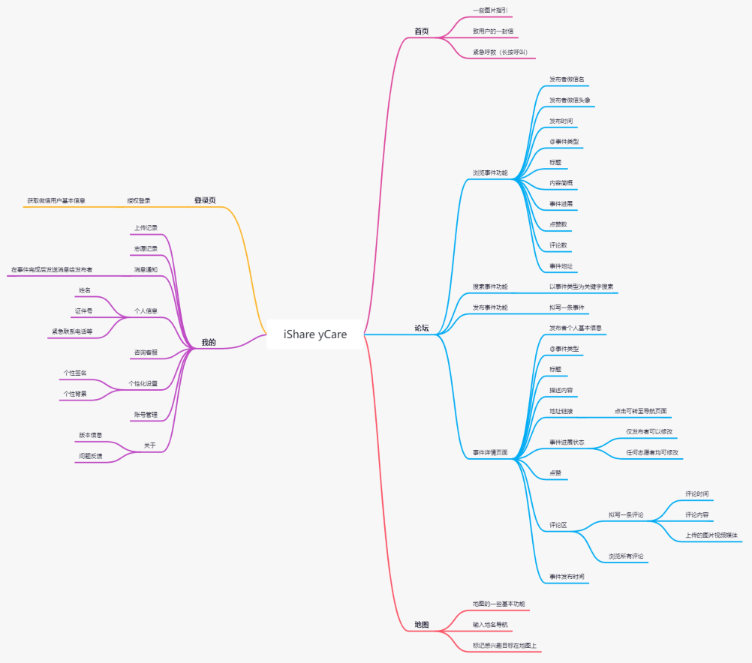
Architecture
M
T
X
总体
思路
T
F

Slide 11
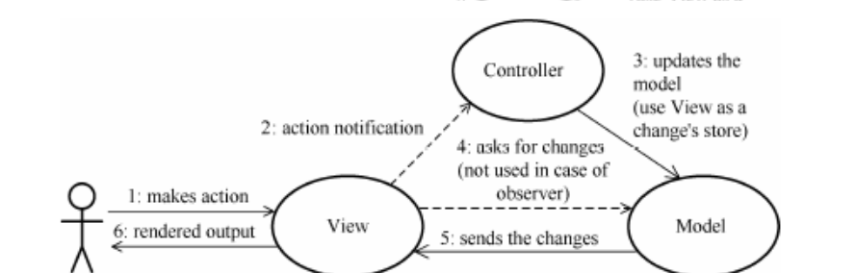
前端架构风格----MVC
M
T
X
在本项目中，wxml及wxss担任View（视图）的功能，主要接受用户的行为请求操作，并将处理好的数据呈现给用户查看；并将所接受的用户命令参数传递给Controller（控制器）及模式（Model）进行对应的逻辑运算处理和监视；而这部分则是由javascript（js）完成的；例如一些具体的功能：上传事件、搜索特定事件类型的事件、发布评论等功能均是由js进行封装，为使用提供接口，这称为模式（Model）；在js收到视图（View）发来的数据请求时，便会充当控制器（Controller）的用途调用对应的模式作出相对应的回应；
T
F

Slide 12
前端架构风格----MVC
M
优点
A、MVC模式实现了多个视图与一个模型相对应的共性，大大提高了代码的可重性;
B、MVC模式具有良好的移植性，可以增强代码的使用性;
C、MVC模式使三个模块相互独立，改变其中一个不会影响其他两个模块；反过来，当功能需求发生变化时，只需要改变其中一个部分就能满足要求；故依据这种模式能够构建良好的松耦合性的组件
T
X
缺点
A、MVC模式会增加系统设计和运行的复杂性；对于简单页面，将三个模块分离可能反而会增加结构的复杂性，降低运行效率；
B、MVC模式会因为视图与控制器连接过去紧密，而妨碍两者的独立重用
C、MVC模式会导致视图模块对模型数据的低效率访问；依据不同的接口类型，视图可能需要多次调用才能获得足够的显示数据，同时可能会经常访问一些未变化的数据，从而导致访问的效率比较低下，也将会降低整个系统的性能；
T
F

Slide 13
后端架构风格----无服务器架构
M
即应用的架构是由一大堆第三方 API 来组织的。一切状态和逻辑都由这些服务提供方来管理；前后端的通信以 API 调用为主，而所需的服务不再由服务端应用开发工程师和运维工程师来维护，只需要调用提供服务的第三方 API 就可以完成相应的功能。例如我们使用的云上的数据库服务、微信用户认证服务、地图导航相关功能等服务。
T
X
优点
低运营成本、高度可扩展性、低开发成本
T
缺点
启用服务慢延迟高、水平可伸缩性差、程序复杂性增加
F

Slide 14
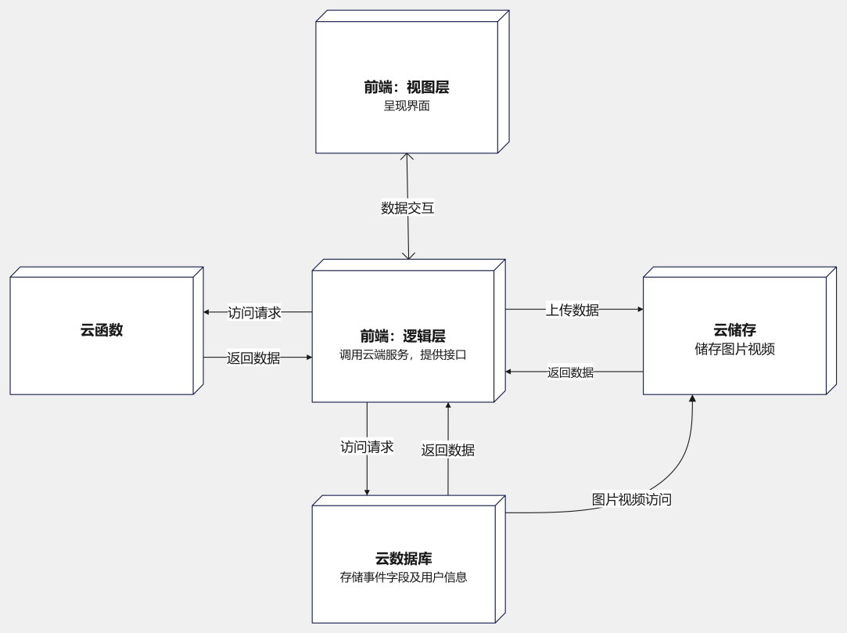
Design Patterns
M
UML部署图
T
X
T
F

Slide 15
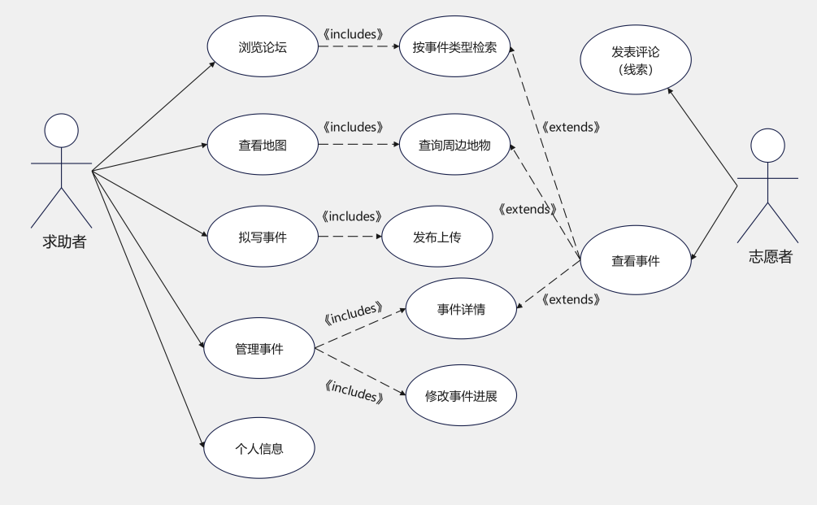
Design Patterns
M
UML用例图
T
X
T
F

Slide 16
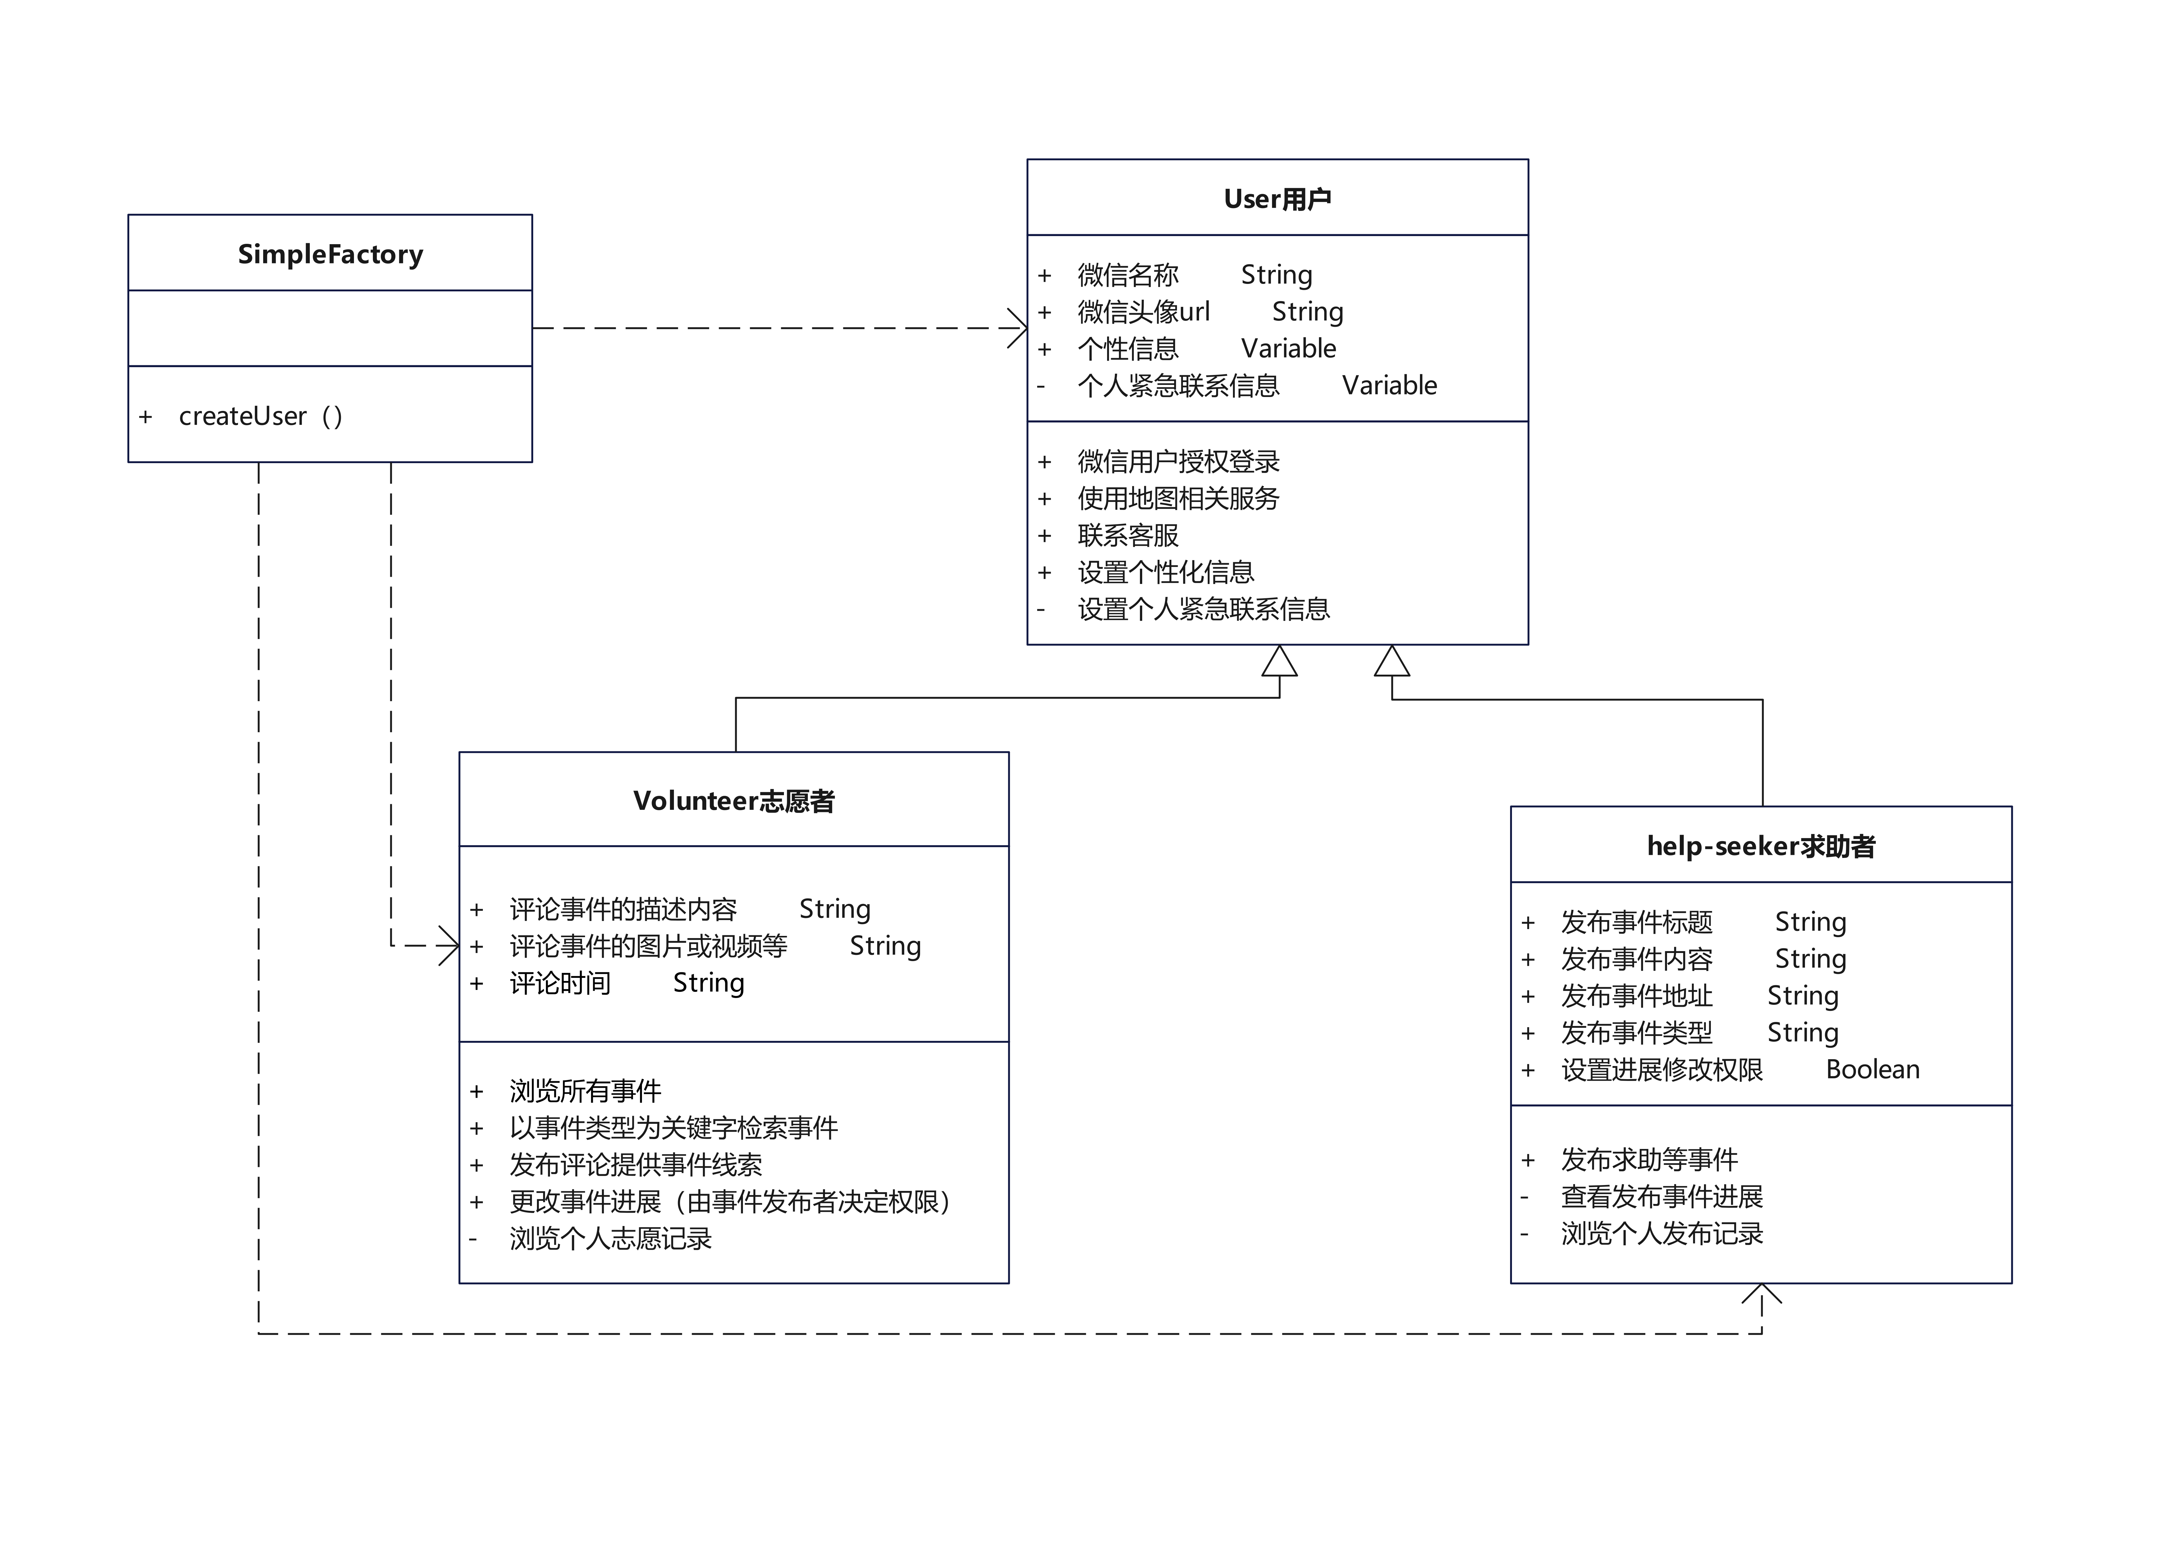
创建型---简单工厂模式
M
T
X
T
F

Slide 17
创建型---简单工厂模式
M
分析
定义一个创建对象的接口，让子类自己选择需要实例化哪一个工厂类，创建实例的任务放到子类里去完成，这样的设计模式即为工厂模式。
由于本例开发的微信小程序的类主要是构造用户类型，而用户类型从根本上说是允许交叉融合的——也就是说以通用用户User为基类的志愿者Volunteer类及求助者help-seeker类是可以同时出现的，即一个用户既可以是志愿者也可以是求助者；因此我们考虑使用简单工厂的设计模式即可完成小程序对类的开发需求。
T
X
优点
工厂和产品分工明确、无需知道具体产品类名、方便引入配置文件
T
缺点
工厂类单一臃肿、增加类的数目、系统扩展困难
F

Slide 18
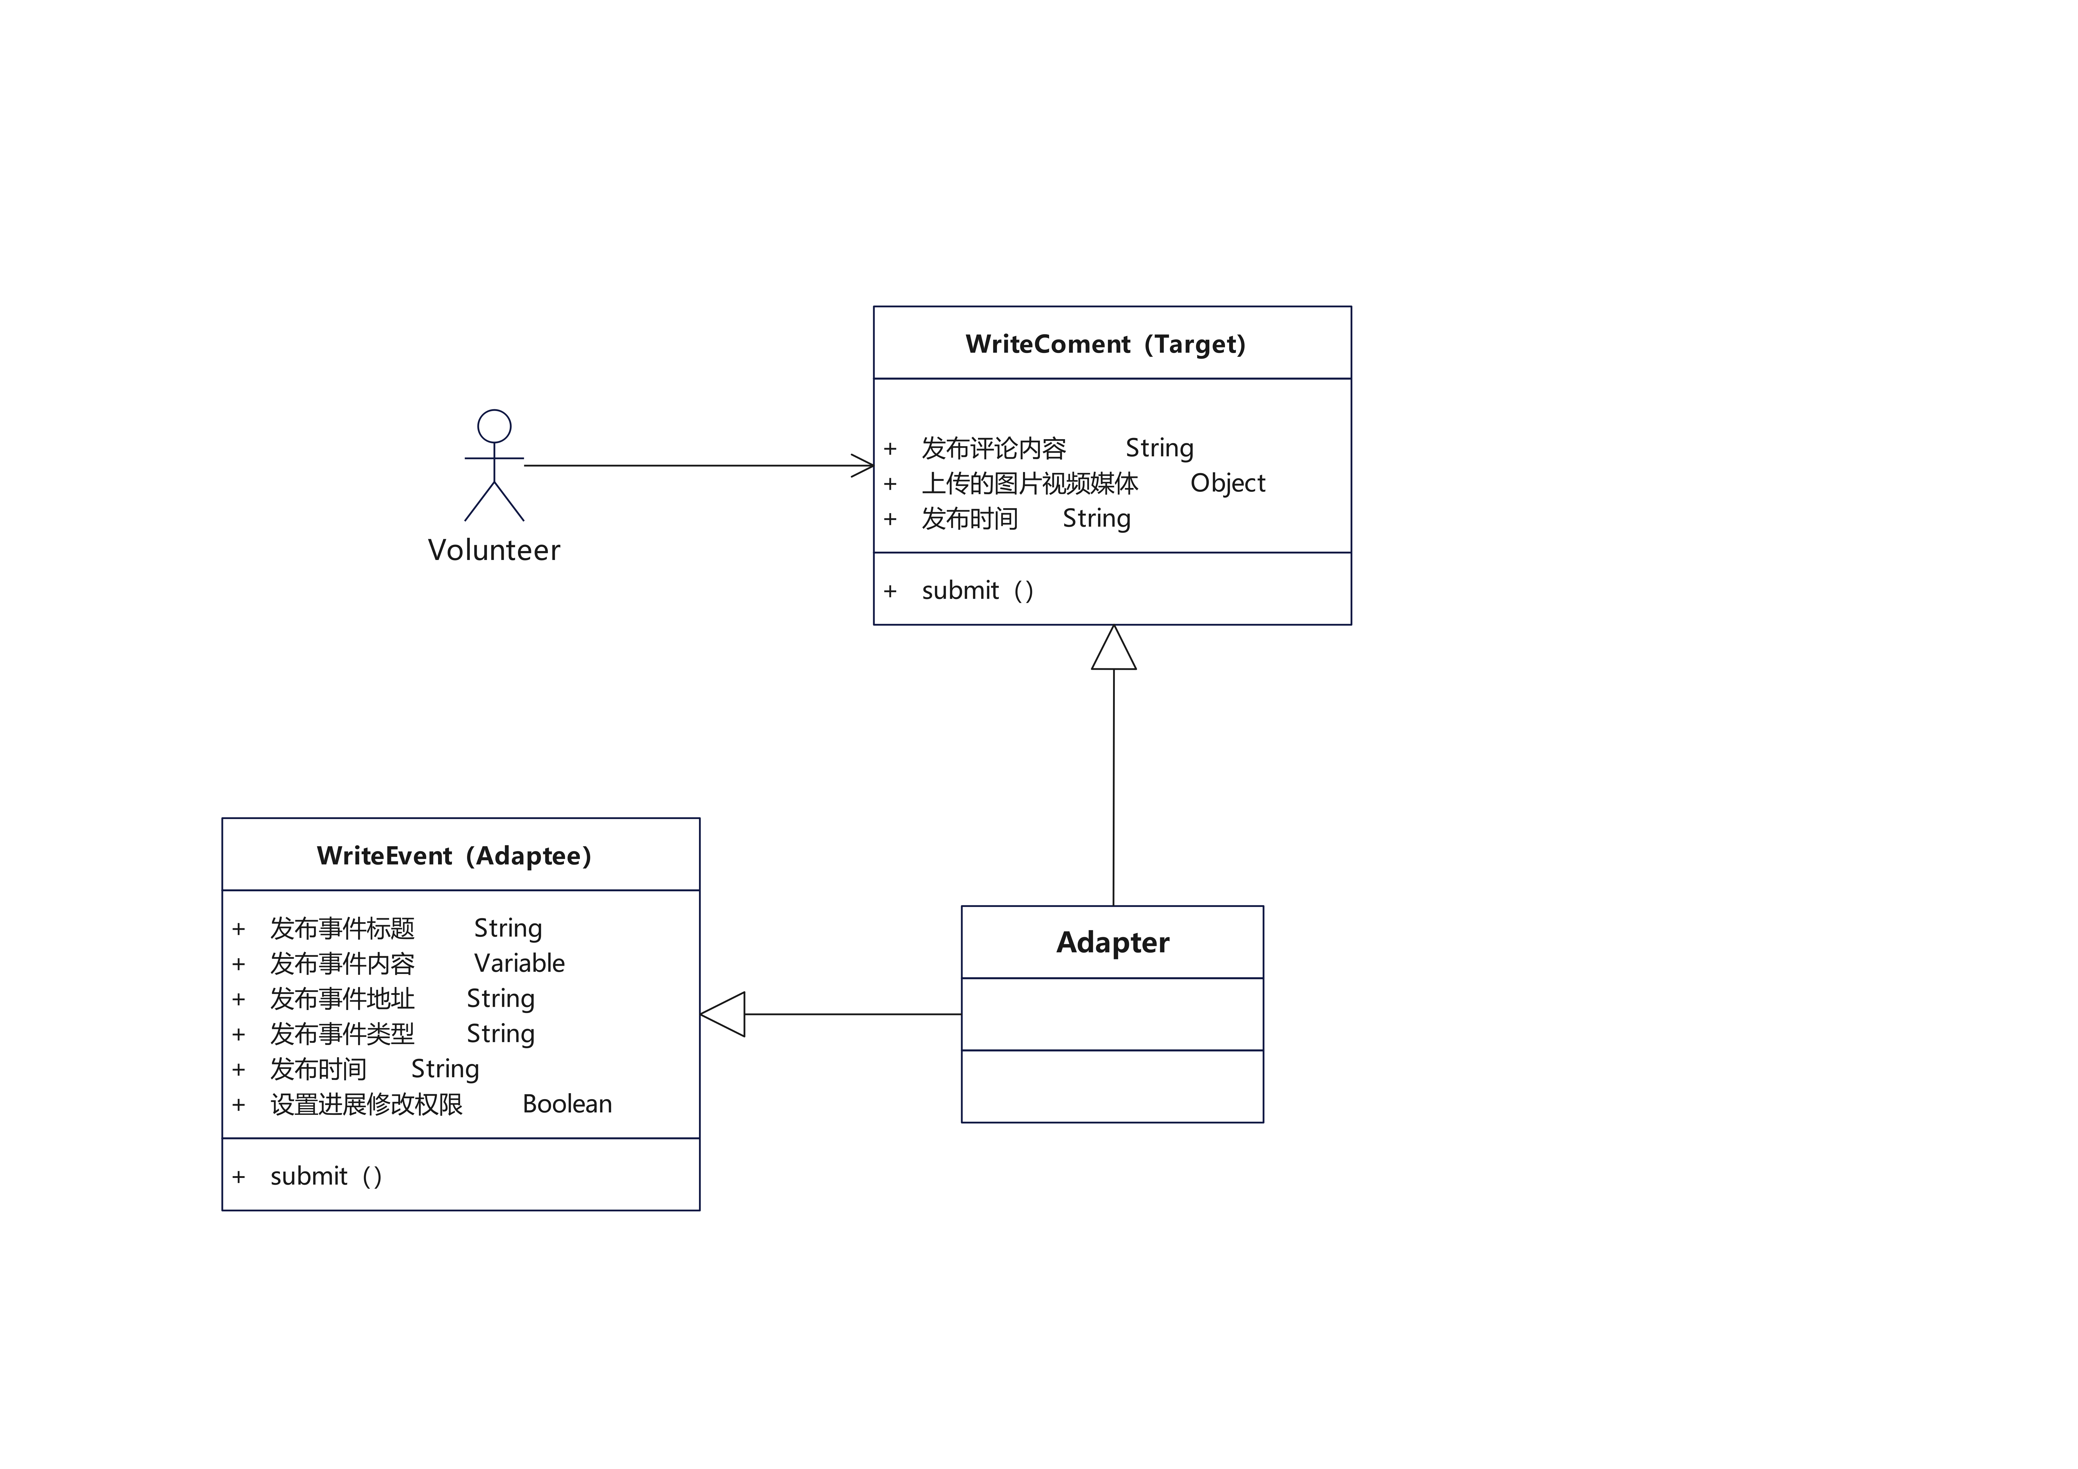
结构型---适配器模式
M
T
X
T
F

Slide 19
结构型---适配器模式
M
适配器模式（Adapter Pattern）：将一个类的接口变换成客户端所期待的另一种接口，从而使原本因接口不匹配而无法在一起工作的两个类能够在一起工作；其又叫做变压器模式，它也是包装模式（Wrapper）的一种，另一种是装饰模式。适配器模式就是把一个接口或类转换成其他的接口或类。
分析
T
X
优点
提高类的透明性、复用性、灵活性，可以让两个类连接起来
T
缺点
减少代码修改存在的风险、注意事项繁多
F

Slide 20
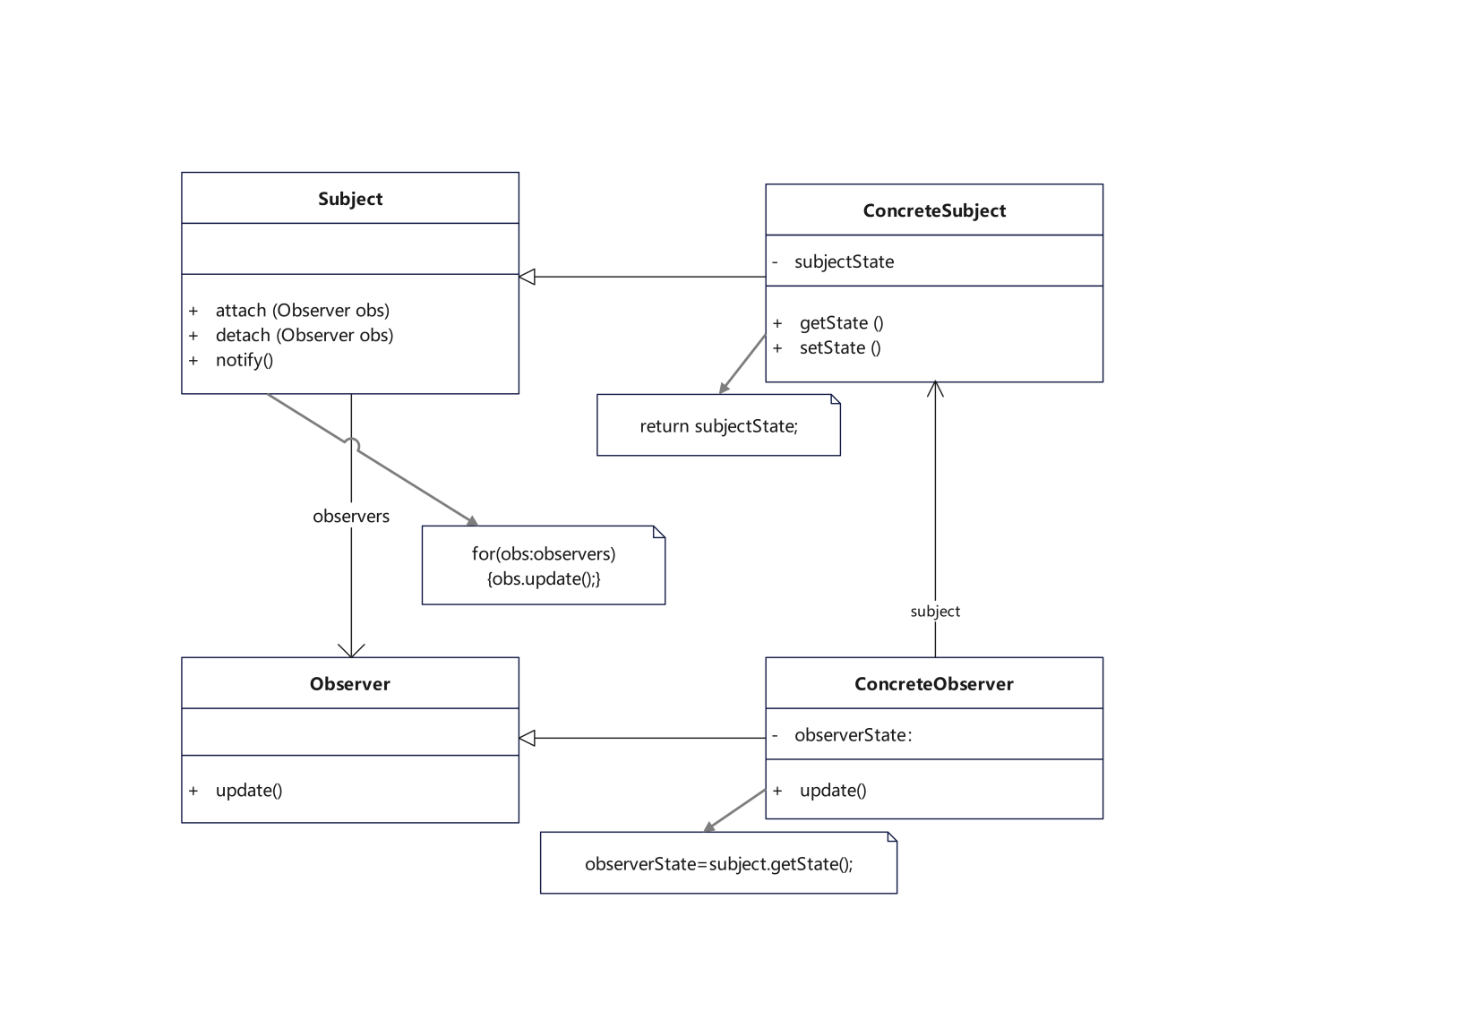
行为型---观察者模式
M
T
X
T
F

Slide 21
行为型---观察者模式
M
在本项目中，服务器端作为观察者，可以存在多个的用户端则作为被观察者(即目标角色)；当被观察者(用户端)发出某些请求或其他要求，就可以视为其状态发生变化，进一步观察者就会察觉到这一变化，并由其具体的变化状态作出具体的响应操作，并将返回值呈递给用户，从而满足客户的要求并完成一系列的功能。
分析
T
X
优点
观察者和观察目标的耦合；表示层和逻辑层的分离；支持广播通信；符合开闭原则
T
缺点
通知所有观察者很耗时；循环依赖关系可能导致系统崩溃；无法知道观察目标内部的变化情况
F

Slide 22
Difficulty and Summary
M
T
X
困难与总结
T
F

Slide 23
Difficult
M
T
界面样式
云开发
代码对接
X
由于是第一次开发wx小程序，对于如何设计出美观的界面比较生疏。
第一次使用无服务式的云开发部署后台。在设计字段，存储、查询、删改等方面并不顺利。
由于是小组项目，代码对接成为了一大难题，如果人工对接，既影响进度又容易出错。
T
F

Slide 24
Summary
M
T
界面样式
云开发
代码对接
X
微信开发者文档是一个特别好的官方学习资料，里面的示例代码可以直接套用。
同样是参考官方文档和一些博客，理解云开发的机理可以很好的帮助你使用它。
使用wx开发者工具中的git进行版本管理，同步化的版本让你有一个完美的开发体验。
T
F

Slide 25
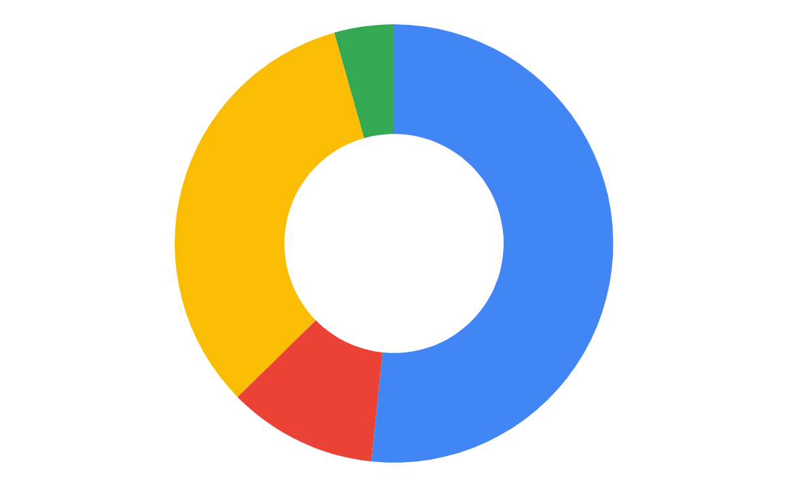
Summary
M
T
坚定产品目标，明确用户需求
基于用户出发，优化使用体验
X
整体架构设计，细化代码编写
合理任务分工，积极小组合作
T
I share with you ,you care me
F

Slide 26
Project Display
M
T
X
项目展示
T
F

Slide 27
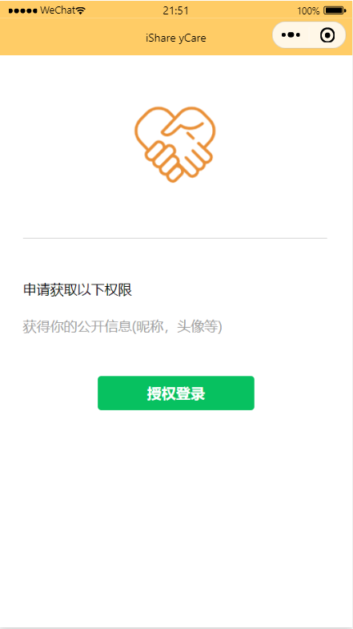
Project Display
M
T
X
T
F

Slide 28

Thanks for Listening
M
T
X
T
F

